Slide 1
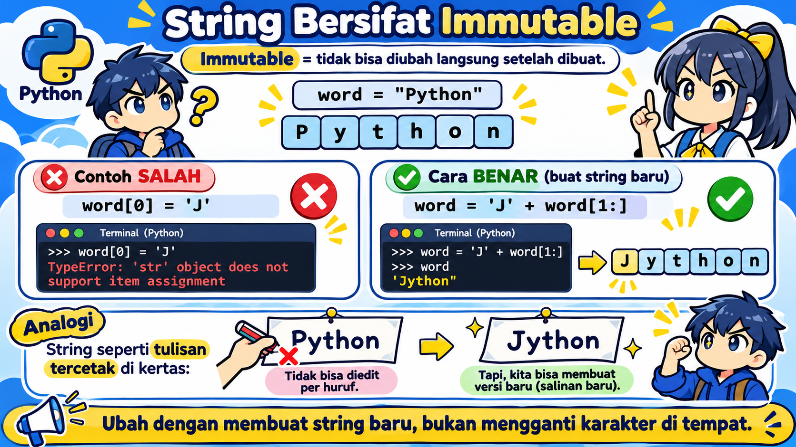
2.20 — String Bersifat Immutable
String tidak dapat diubah langsung per karakter
Immutable = tidak diubah di tempat; buat string baru

Slide 2
Apa Arti Immutable?
Immutable berarti setelah sebuah string dibuat, isi karakternya tidak bisa diubah langsung pada posisi tertentu.
Kita masih bisa membuat string baru yang isinya berbeda.
Contoh:
word = "Python"
Kita boleh membaca word[0], tetapi tidak boleh mengganti word[0] secara langsung.
Jadi immutable bukan berarti variable tidak pernah bisa berubah; yang tidak bisa diubah adalah isi object string itu sendiri.
String lama tidak diedit per karakter

Slide 3
Membaca Boleh, Mengganti Langsung Tidak
>>> word = 'Python'
>>> word[0]
'P'
>>> word[0] = 'J'
TypeError: 'str' object does not support item assignment
Indexing seperti word[0] boleh dipakai untuk membaca. Tetapi posisi itu tidak dapat dijadikan target assignment.
Indexing membaca karakter, bukan mengeditnya

Slide 4
Step by Step: Kenapa word[0] = 'J' Gagal?
1. word = "Python"
2. word[0]
menunjuk 'P'
3. Kita mencoba
ganti menjadi 'J'
4. Python menolak
→ TypeError
>>> word[0] = 'J'
TypeError: 'str' object does not support item assignment
Pesan error itu berarti: object string tidak mendukung penggantian item per posisi.
TypeError muncul karena string immutable

Slide 5
Cara Benar: Buat String Baru
Kita ingin mengubah:
Python
menjadi
Jython
Bukan dengan mengganti word[0], tetapi dengan menyusun nilai baru.
>>> word = 'Python'
>>> new_word = 'J' + word[1:]
>>> new_word
'Jython'
'J' + word[1:] membuat string baru. String asli 'Python' tidak diedit di tempat.
Solusi immutable: susun nilai string baru

Slide 6
Apa yang Terjadi pada Variable?
>>> word = 'Python'
>>> word = 'J' + word[1:]
>>> word
'Jython'
Variable word boleh diberi nilai baru.
Ini bukan mengubah object string 'Python'. Kita membuat string 'Jython', lalu variable word diarahkan ke nilai baru.
Variable bisa berubah referensi; object string tetap immutable.
Immutable ≠ variable tidak boleh diberi nilai baru

Slide 7
Analogi untuk Orang Awam
Bayangkan string seperti tulisan yang sudah tercetak di selembar kertas.
Kita bisa membaca huruf-hurufnya, tetapi tidak bisa 'mengganti tinta' satu huruf pada object yang sama.
Kalau ingin versi berbeda, kita membuat lembar baru dengan isi baru.
Python → buat versi baru → Jython
Analogi ini membantu memahami kenapa concatenation dan slicing menghasilkan string baru.
String lama tetap; hasil operasi adalah string baru

Slide 8
Method String juga Menghasilkan String Baru
>>> word = 'Python'
>>> word.replace('P', 'J')
'Jython'
>>> word
'Python'
replace() tidak mengedit string asli.
Ia menghasilkan string baru. Kalau ingin menyimpan hasilnya, assign kembali ke variable.
>>> word = word.replace('P', 'J')
>>> word
'Jython'
Method string umumnya mengembalikan nilai string baru

Slide 9
String vs List: Kenapa Nanti Terasa Berbeda?
String:
word = 'Python'
word[0] = 'J' ❌
String immutable.
List:
huruf = ['P','y','t','h','o','n']
huruf[0] = 'J' ✅
List mutable.
Ini hanya pengantar. Nanti pada materi List kita akan melihat object yang memang bisa diubah langsung.
String immutable | List mutable

Slide 10
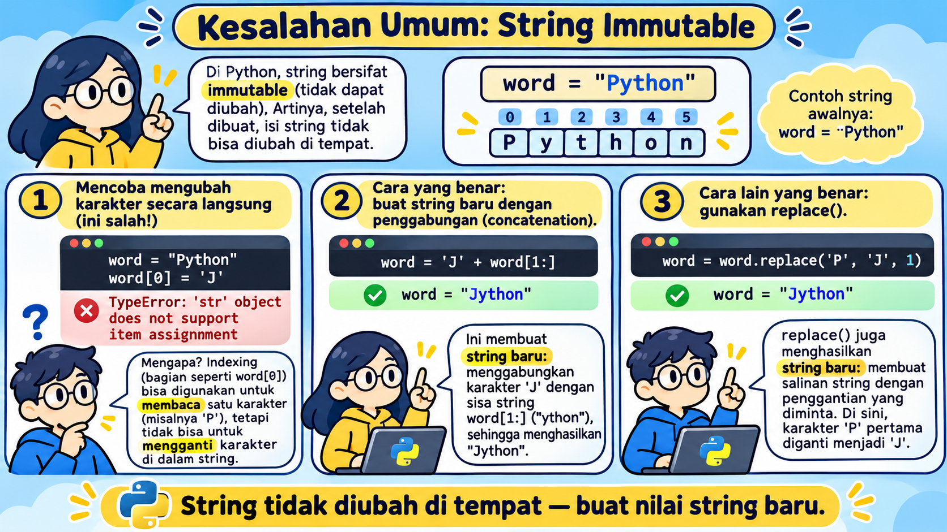
Kesalahan Umum: String Immutable
Jangan ubah karakter di tempat — buat string baru

Slide 11
Latihan: Benar atau Salah?
A. word[0]
Boleh: membaca karakter
B. word[0] = 'J'
Salah: TypeError
C. 'J' + word[1:]
Benar: menghasilkan string baru
D. word = 'Jython'
Benar: variable diberi nilai baru
E. word.replace('P','J')
Benar: menghasilkan string baru
F. String bisa diedit per huruf
Salah
Coba jelaskan alasannya dengan kata-kata sendiri.
Kuncinya: baca boleh, edit per posisi tidak

Slide 12
Ringkasan 2.20 — String Immutable
Yang perlu diingat:
• String bersifat immutable
• Karakter bisa dibaca dengan indexing
• Karakter tidak bisa diganti langsung
• word[0] = 'J' menghasilkan TypeError
• Perubahan dilakukan dengan membuat string baru
• Variable boleh diarahkan ke string baru
Contoh:
word = 'Python'
SALAH:
word[0] = 'J'
BENAR:
word = 'J' + word[1:]
→ 'Jython'
Mental model: string tidak diedit di tempat — operasi menghasilkan string baru.
Selesai 2.20 — berikutnya: len() pada String

